Slide 1
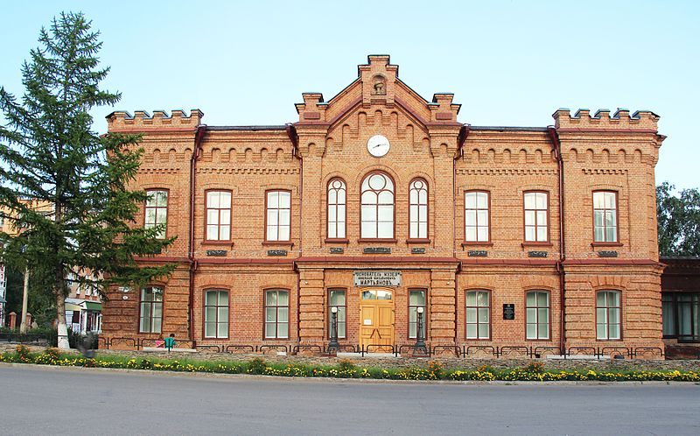

Муниципальная программа
«Культура города Минусинска» 2021 год
В целом по муниципальной программе расходы исполнены в сумме 297 340,11 тыс. рублей, что составляет 98,20% от уточненной бюджетной росписи в сумме 302 799,00 тыс. рублей, в том числе: за счет средств краевого бюджета в сумме 114 008,04 тыс. рублей или 95,66 %, за счет средств федерального бюджета в сумме 43,58 тыс. рублей или 100%

Slide 2
Исполнение муниципальной программы на 01.01.2022 составляет 98,2%
Наименование ГРБС | КФСР | План (тыс. руб) | Факт (тыс. руб)
Отдел культуры администрации города Минусинска | 0703, 0801, 0804 | 302 799,00 | 297 340,11
Итого |  | 302 799,00 | 297 340,11

Slide 3
Показатели результативности:
Показатели | Единица измерения | 2021 год
Удельный вес населения, участвующего в платных культурно-досуговых мероприятиях, проводимых муниципальными учреждениями культуры | % | 366,40
Количество экземпляров новых поступлений в библиотечные фонды общедоступных библиотек на 1 тыс. человек населения | экз. | 157
Количество посетителей общедоступных библиотек города в расчете на 1 тыс. человек населения | чел. | 3156
Среднее число книговыдач в расчете на 1 тыс. человек населения | экз. | 9504
Доля представленных (во всех формах) зрителю музейных предметов от общего количества предметов основного фонда музеев | % | 10,7

Slide 4
Показатели результативности:
Показатели
Единица измерения
2021 год
Увеличение посещаемости музейных учреждений города Минусинска | посещений на 1 жителя в год | 3,5
Количество волонтеров, вовлеченных в программу «Волонтеры культуры» | чел. | 19
Число клубных формирований на 1000 жителей | ед. | 0,96
Число участников клубных формирований на 1000 жителей | чел. | 25,8
Число участников клубных формирований для детей в возрасте до 14 лет включительно на 1000 жителей | чел. | 17,33
Увеличение численности участников культурно - досуговых мероприятий | % по сравнению с предыдущим годом | 33,99
Доля детей, привлекаемых к участию в творческих мероприятиях, в общем числе детей | % | 14,6
Количество специалистов, повысивших квалификацию, прошедших переподготовку, обученных на семинарах и других мероприятиях | чел. | 101
Доля музеев, имеющих сайт в сети Интернет, в общем количестве музеев | % | 100
Доля библиотек, подключенных к сети Интернет, в общем количестве общедоступных библиотек | % | 100

Slide 5
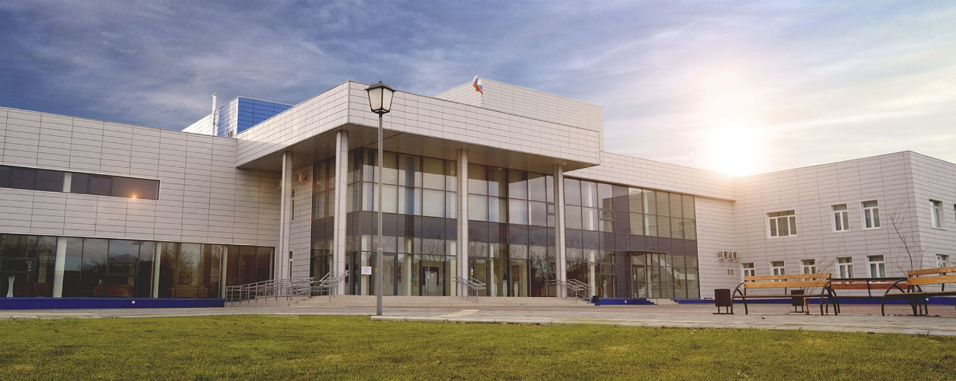
Показатели | Единица измерения | 2021 год
Количество библиографических записей электронного каталога | тыс. ед | 100
Число получателей денежных поощрений лучшим творческим работникам, работникам организаций культуры и образовательных учреждений в области культуры, талантливой молодежи в сфере культуры и искусства. | чел. | 0
Уровень исполнения расходов главного распорядителя за счет средств городского бюджета (без учета межбюджетных трансфертов, имеющих целевое назначение, из федерального бюджета) | % | 99,84
Своевременность утверждения муниципальных заданий подведомственным главному распорядителю учреждениям на текущий финансовый год и плановый период | баллы | 5

